Slide 1

Центр иностранных языков
«INTER CLUB»
Выполнила ученица 11-а класса
Зарицкая Виктория

Slide 2
Иностранные языки! Во все времена их знание считалось признаком интеллигентности, ума и хорошего воспитания. Сегодня изучение иностранных языков стало пунктом №1 в списке «to do» каждого амбициозного человека. Почему? Невидимые границы между странами стираются, путешествия становятся доступнее, знание языка помогает в работе.

Slide 3
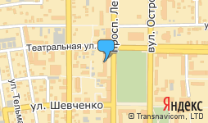
Адрес: просп. Ленина, 59, г. Макеевка, Донецкая область, 86157, Украина.

Slide 4

Расписание занятий
Время работы «Inter Club» - с 12.00 до 21.00
Расписание занятий
12.00 – 13.20
13.30 – 14.50
15.00 – 16.20
16.30 – 17.50
18.00 – 19.20
19.30 – 20.50

Slide 5


НАШИ КОНКУРЕНТЫ
Центры иностранных языков:
LOGO;.
Эрудит;

Slide 6

НАШИ УСЛУГИ
Английский, Немецкий, Французский, Испанский в полном объеме;
Подготовка к международным экзаменам TOEFL, FCE, IELTS;
Многоуровневая и всевозрастная языковая подготовка;
Подготовка к ЗНО.

Slide 7

Основной профиль школы иностранных языков «Inter Club» - обучение английскому. Мы предлагаем следующие курсы:
General English (курс для школьников, студентов и путешествующих);
Business English (специализированный курс делового английского языка);
Corporate English (групповые занятия для сотрудников компаний, фирм);
English For Kids (основы английского языка для детей дошкольного возраста).

Slide 8

Из этих 40 групп:
23 группы – английские:
General English – 13 групп
Business English – 3 группы
Corporate English – 2 группы
English For Kids - 5 групп
7 групп – французские
5 групп – немецкие
5 групп - испанские
 | Макси-мум | В среднем | Мини-мум
Всего занимаю-щихся, чел. | 600 | 320 | 180
Кол-во людей в группе, чел. | 10 | 8 | 6
Кол-во групп | 60 | 40 | 30

Slide 9
ПРАЙС-ЛИСТ
Наименование | Стоимость за месяц, грн.
Английский язык:
General English | 550
Business English | 650
Corporate English | 700
English For Kids | 350
Французский язык | 550
Немецкий язык | 550
Испанский язык | 550

Slide 10
ПЕРСОНАЛ
1. Директор (работает понедельник-пятница, суббота и воскресенье – выходные);
2. Бухгалтер (работает понедельник-пятница, суббота и воскресенье – выходные)
3. 10 преподавателей (работают через день по 5 человек):
База: каждый преподаватель знает английский язык.
Плюс:
3 преподавателя знают немецкий язык;
3 преподавателя - испанский язык;
4 преподавателя - французский язык.
4. 3 охранника (1 сутки работают – 2 суток отдыхают)
5. 2 уборщицы (работают через неделю)

Slide 11
ЗАРПЛАТЫ
Должность | З/п ( без вычета подоходного налога и ЕСВ), грн. | З/п (с вычетом подоходного налога и ЕСВ), грн.
Директор | 5100 | 4131
Бухгалтер | 3000 | 2448
Преподаватель (10) | 3500 | 2856
Охранник (3) | 2200 | 1795
Уборщица (2) | 1150 | 994
Итого: 17 | 52000 | 42512

Slide 12
Деньги в кредит на:
Среднесрочная аренда (100 кв.м.) – 60000 грн.
Ремонт – 25000 грн.
Комплект книг + диск – 102000 грн.
Стол (6 шт.) – 9000 грн. (1 стол – 1500 грн)
Стул (70 шт.) – 11550 грн. (1 стул – 165 грн.)
Шкаф (1 шт.) – 600 грн.
Ноутбук (6 шт.) – 30000 грн. (1 ноутбук – 5000 грн.)
Проектор (5 шт.) – 12500 грн. (1 проектор – 2500 грн.)
Доска магнитно-маркерная (5 шт.) – 3250 грн. (1 доска – 650 грн.)
Реклама (2 бидборла, рекламный ролик на местном телеканале, объявление в газете, раздача листовок) – 168000 грн./год
Прочее– 5100 грн.
ИТОГО – 427000 грн.

Slide 13
ЗАТРАТЫ
Коммунальные услуги – 2500 грн./мес.
Услуги связи – 450 грн./мес.
Банковские услуги – 50 грн./мес.
Зарплаты – 52000 грн./мес.
Прочие затраты – 1000 грн./мес
Выплат кредита – 427000 грн. (взяли кредит на 12 месяцев в «Райффайзен Банк Аваль» с процентной ставкой 24%)

Slide 14
РАСЧЁТЫ
Доход = 50*8*350 + 3*8*650 + 2*8*700 + 13*8*550 + 7*8*550 + 5*8*550 + 5*8*550 = = 170000 грн./мес.
Финансовый результат с вычетом налога на прибыль = = 170000 – 20% = 136000 грн./мес.
Финансовый результат с вычетом затрат = 136000 – 56000 = 80000 грн./мес.
Из 80000 грн. 40377 грн. Будет уходить на выплаты кредита, а 39623 грн. – в резервный фонд.

Slide 15
График платежей
Месяцы | Платёж | Проценты | Основной долг | Задолженность
1 | 40377 | 8540 | 31837 | 395163
2 | 40377 | 7903 | 32474 | 362689
3 | 40377 | 7254 | 33123 | 329566
4 | 40377 | 6591 | 33786 | 295781
5 | 40377 | 5916 | 34461 | 261319
6 | 40377 | 5226 | 35151 | 226169
7 | 40377 | 4523 | 35854 | 190315
8 | 40377 | 3806 | 36571 | 153744
9 | 40377 | 3075 | 37302 | 116442
10 | 40377 | 2329 | 38048 | 78394
11 | 40377 | 1568 | 38809 | 39585
12 | 40377 | 792 | 39585 | 0

Slide 16
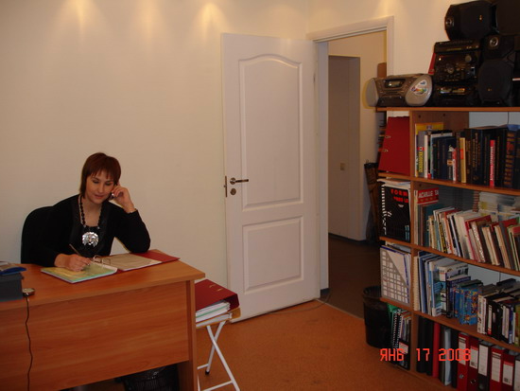
Учительская

Slide 17
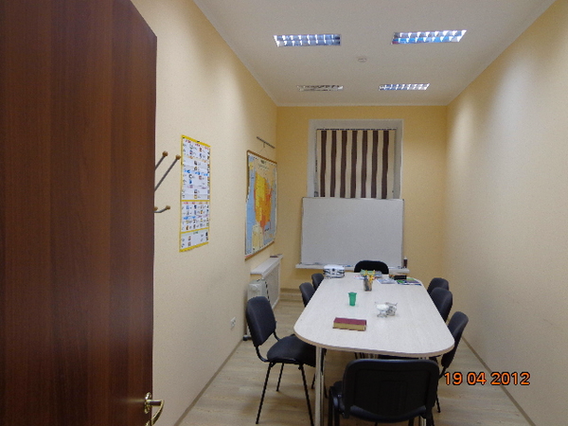
Класс (5 кабинетов)

Slide 18


